Slide 1
Промышленные тепловые насосы BROSK. Окупаемость 2 года
brosk
Докладчик: Ковалев Олег Алексеевич
Директор по развитию компании тепловые насосы BROSK
Notes:
Cover 1

Slide 2
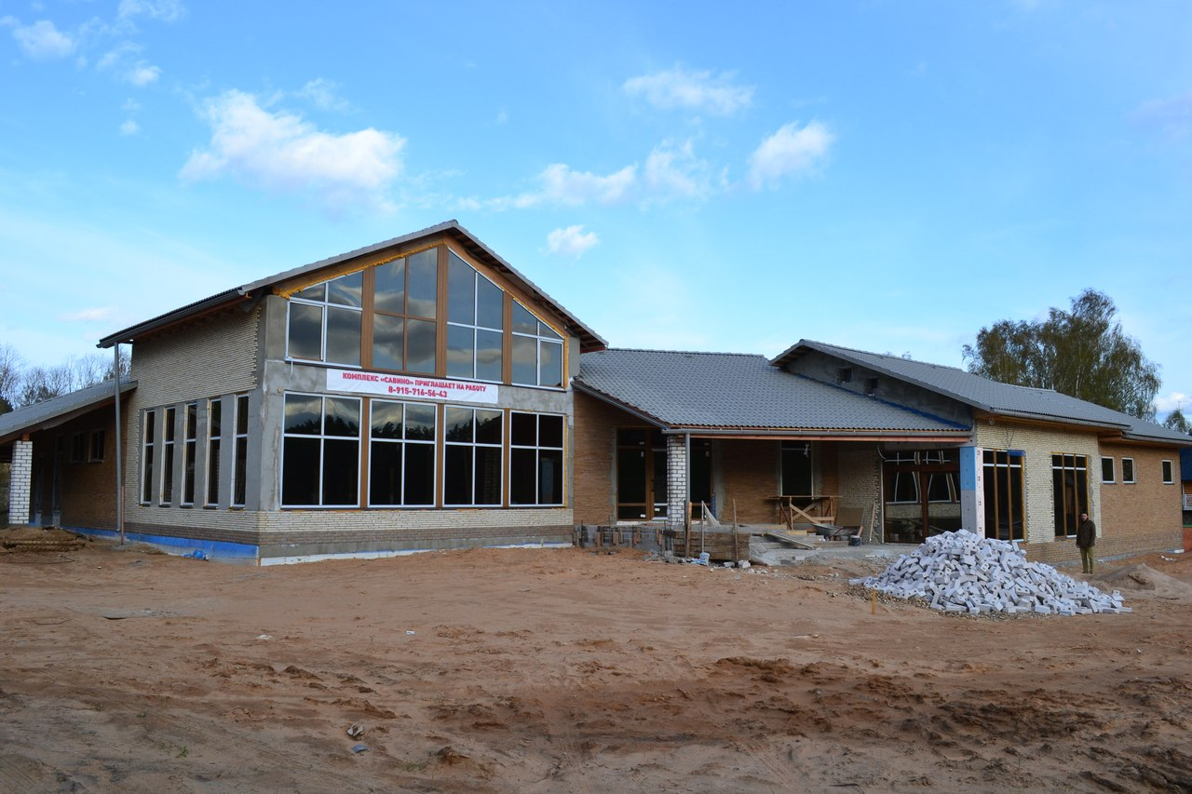
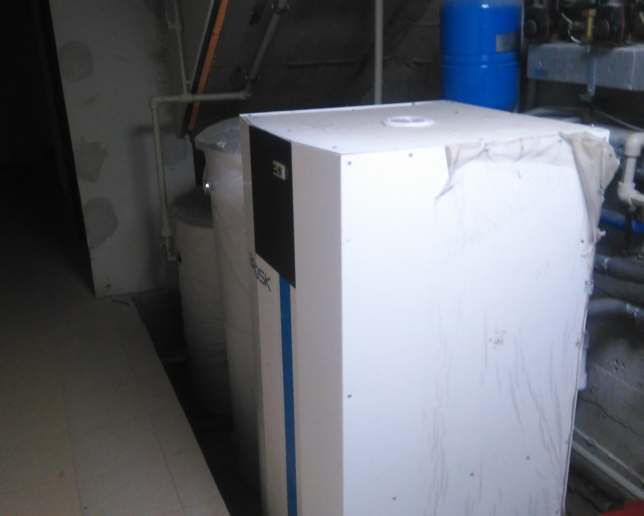
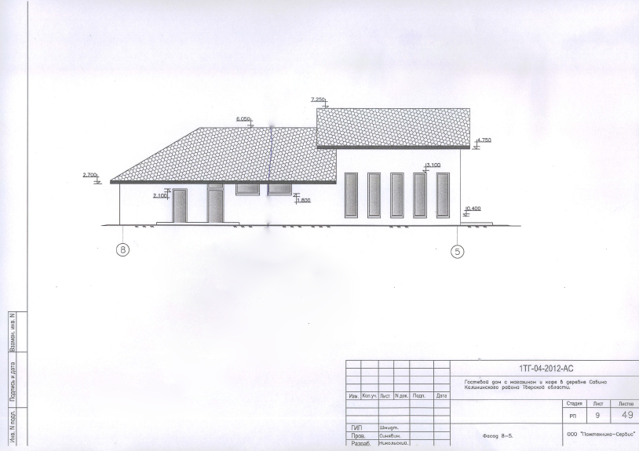
Тверь: Гостинница, ресторан, магазин
Данные объекта
Год реализации: 2013
Тепловой насос: BROSK Mark II 500, 55 кВт/ч
Площадь здания: 610 м²
Отопление: теплый пол
Экономическая составляющая
Первоначальные вложения: 1.1 млн р.
Теплопотери за год: 250 МВт/ч
Средние затраты на отопление электричесвтом: 680 тыс. р./год
Затраты тепловым насосом: 170 тыс. р./год
Экономия: 510 тыс р./год
Окупаемость: 2 года
Ближайшее конкурентное предложение: 3 млн. р.
Особенности
Отддаленность от коммуникаций.
Комплексное отопление и ГВС для многопрофильного объекта (гостинница, ресторан, магазин).
Компакное размещение промышленного оборудования (тепловой насос, два бойлера косвеннвсего нагрева, геоколлектор, распределительный тепловой пункт, 4 м²).
brosk
Тепловые насосы

Slide 3
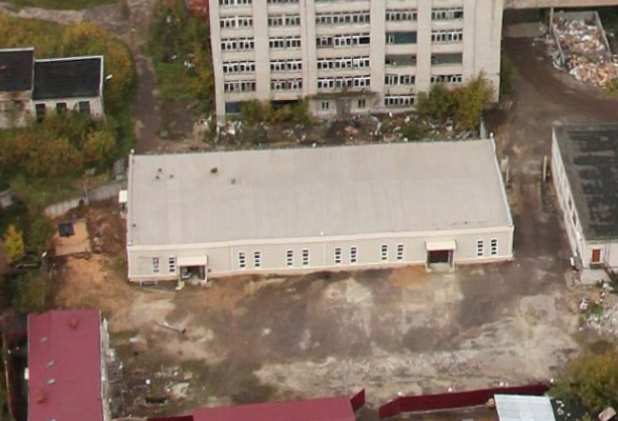
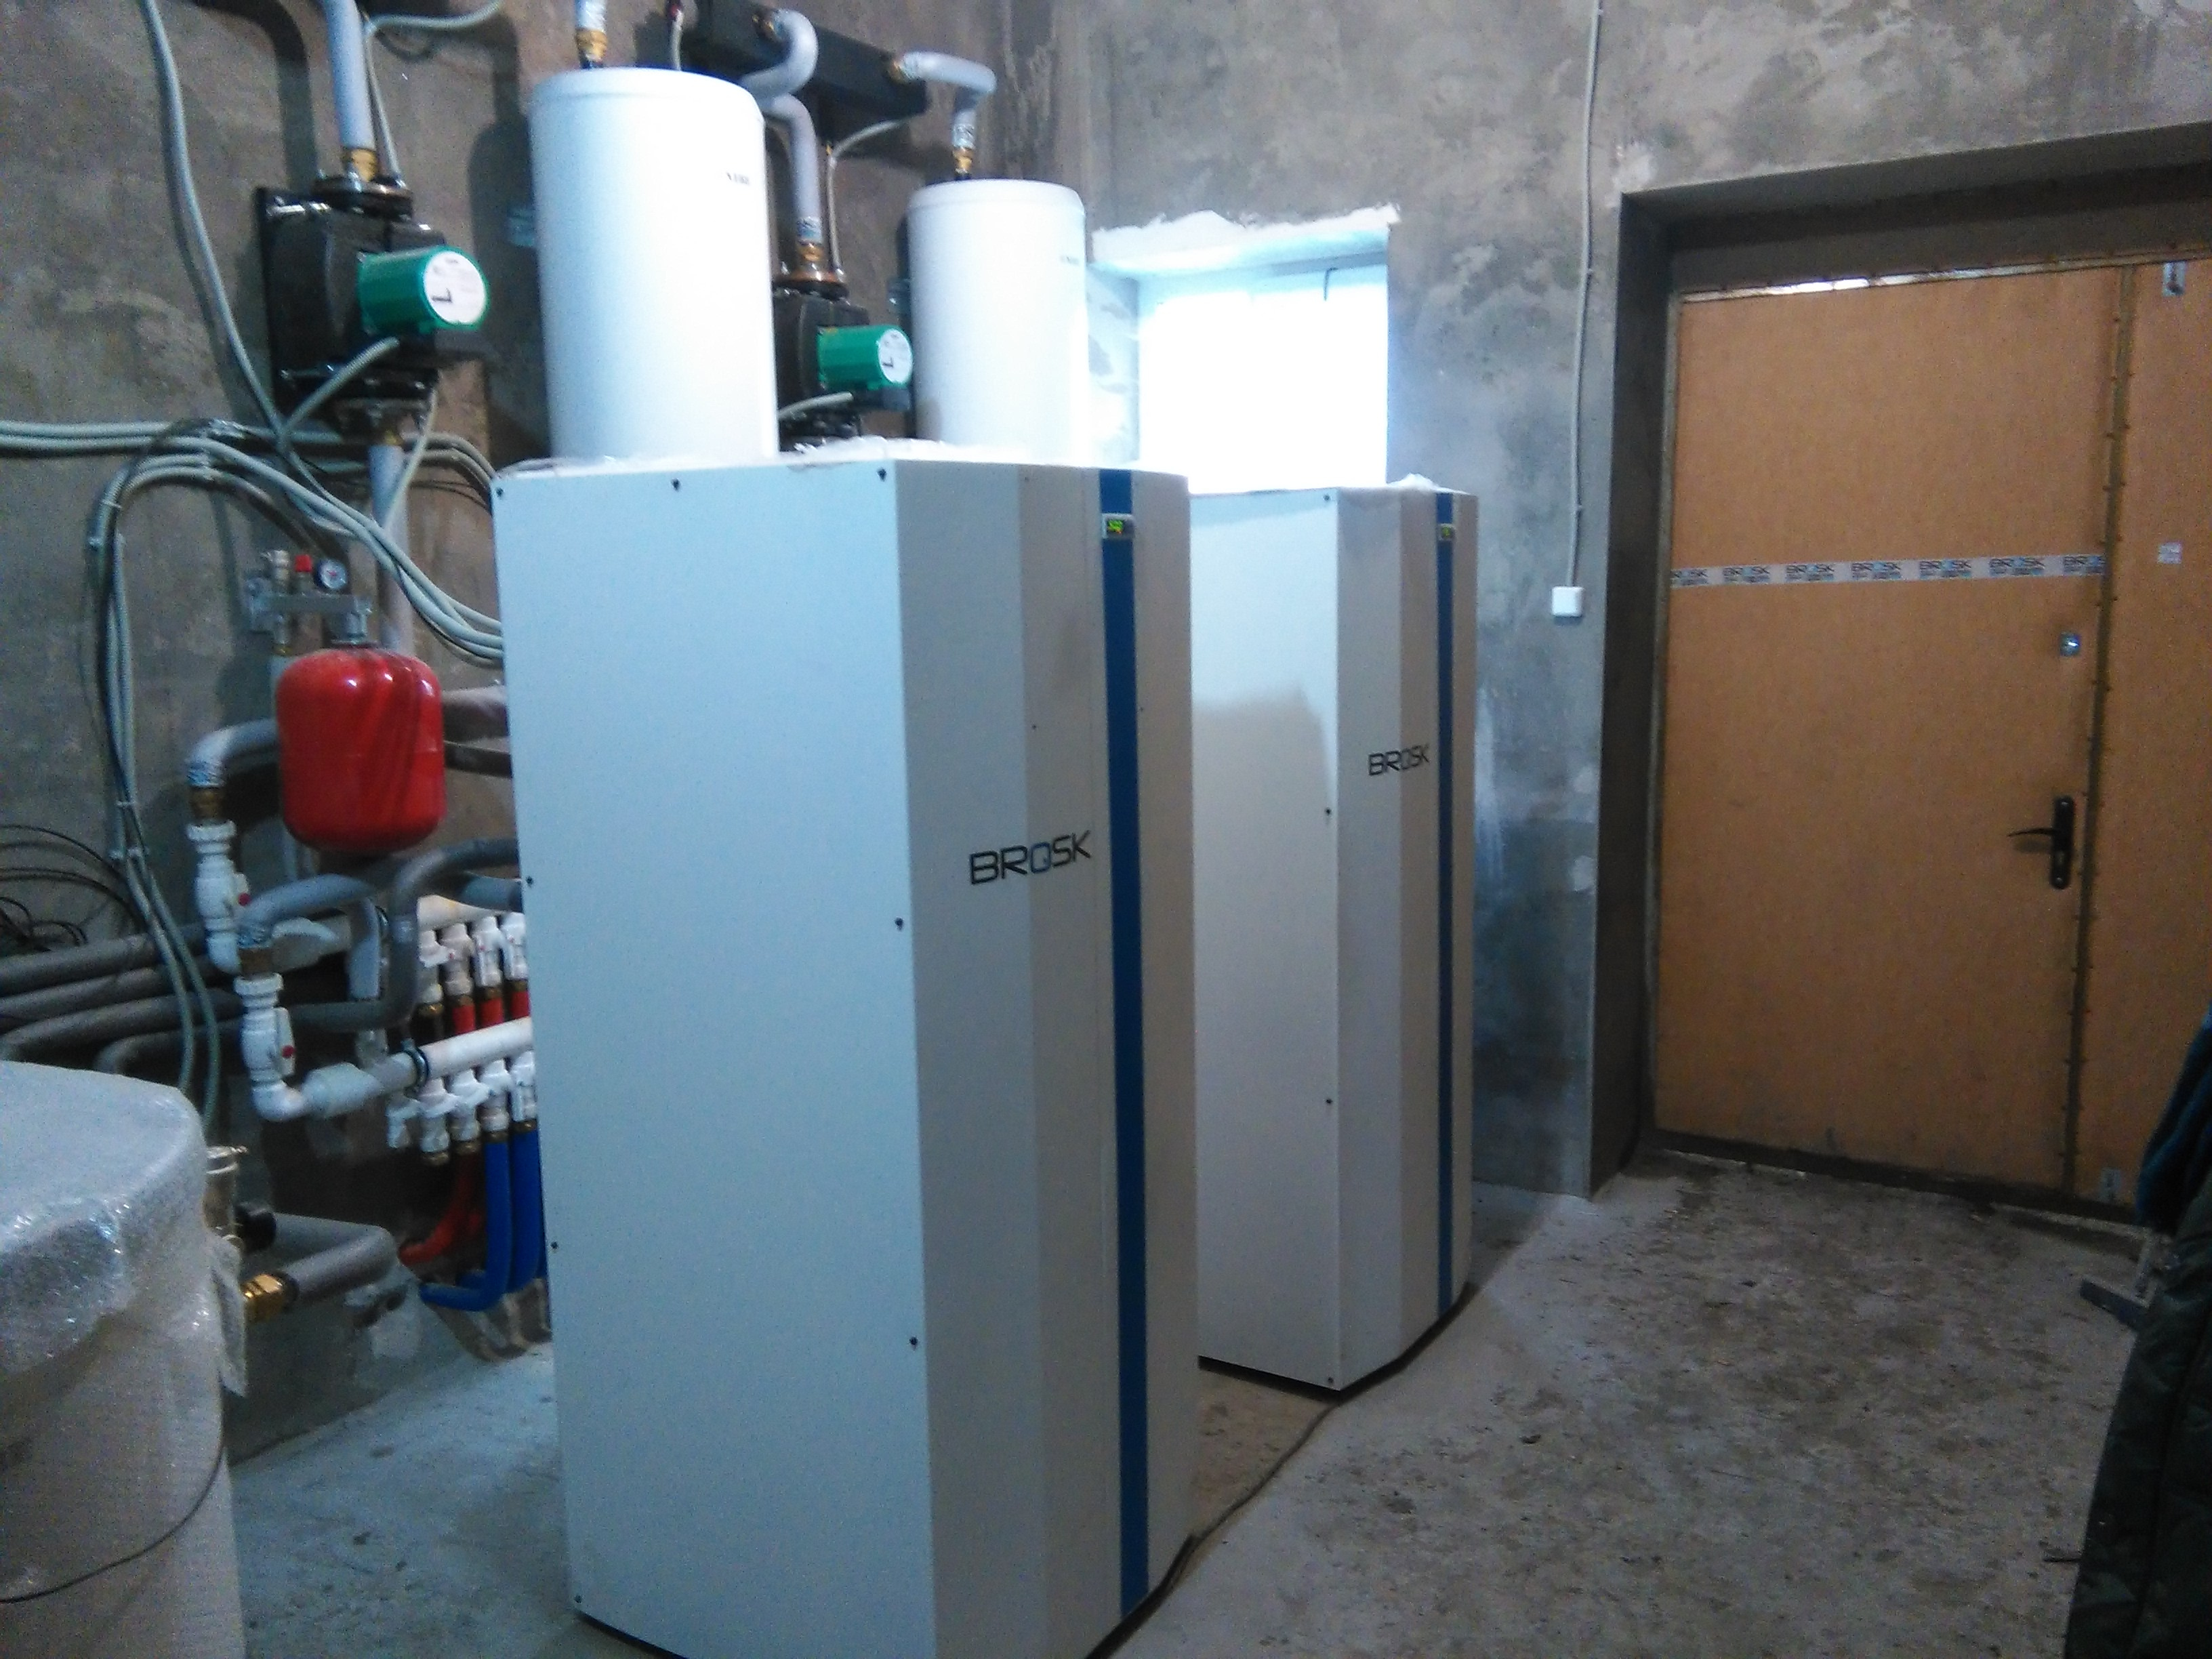
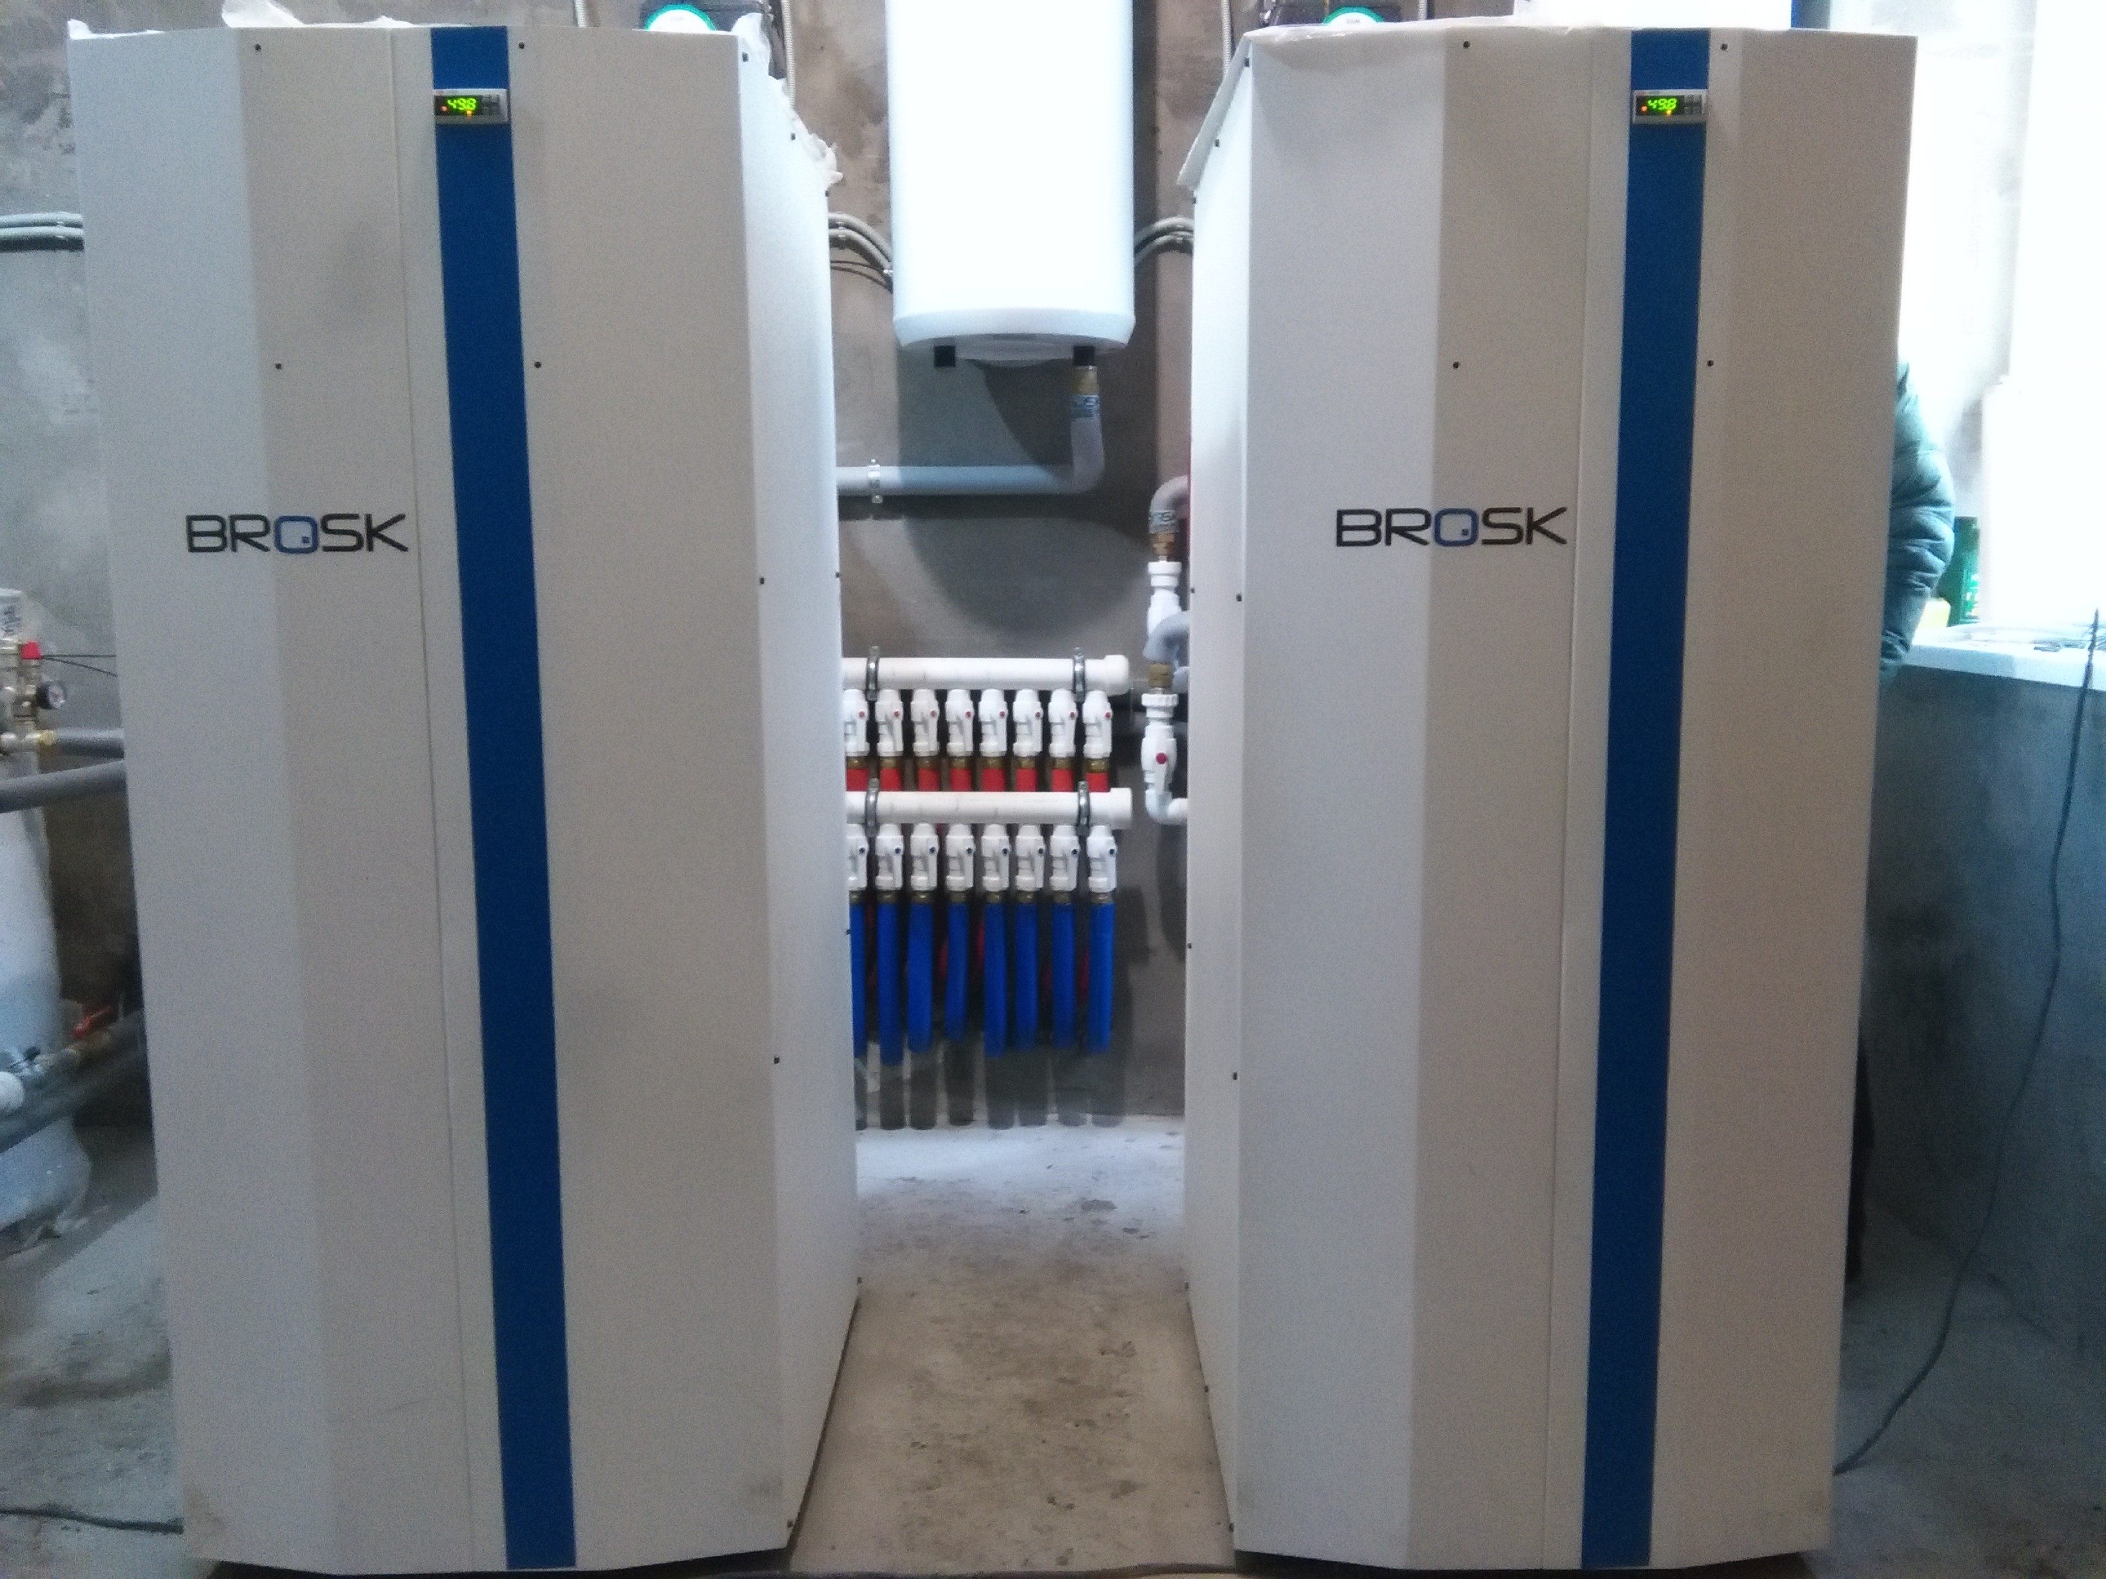
Тверь: Производство
Данные объекта
Год реализации: 2014
Тепловой насос: BROSK Mark 500 – 2 шт., 110 кВт/ч
Площадь здания: 1500 м²
Отопление: радиаторы
Компания: Герc Технолоджи
Экономическая составляющая
Первоначальные вложения: 2.3 млн р.
Теплопотери за год: 360 МВт/ч
Средние затраты на отопление электричесвтом: 1.58 млн. р./год
Затраты тепловым насосом: 350 тыс. р./год
Экономия: 1 230 тыс р./год
Окупаемость: 2 года
Особенности
Коммерческий центр города (Тверь, проспект Калинина).
Система отопления на базе высокотемпературных биметаллических радиаторов.
Высокие требования производственного оборудования к стабильному температурному режиму.
brosk
Тепловые насосы

Slide 4
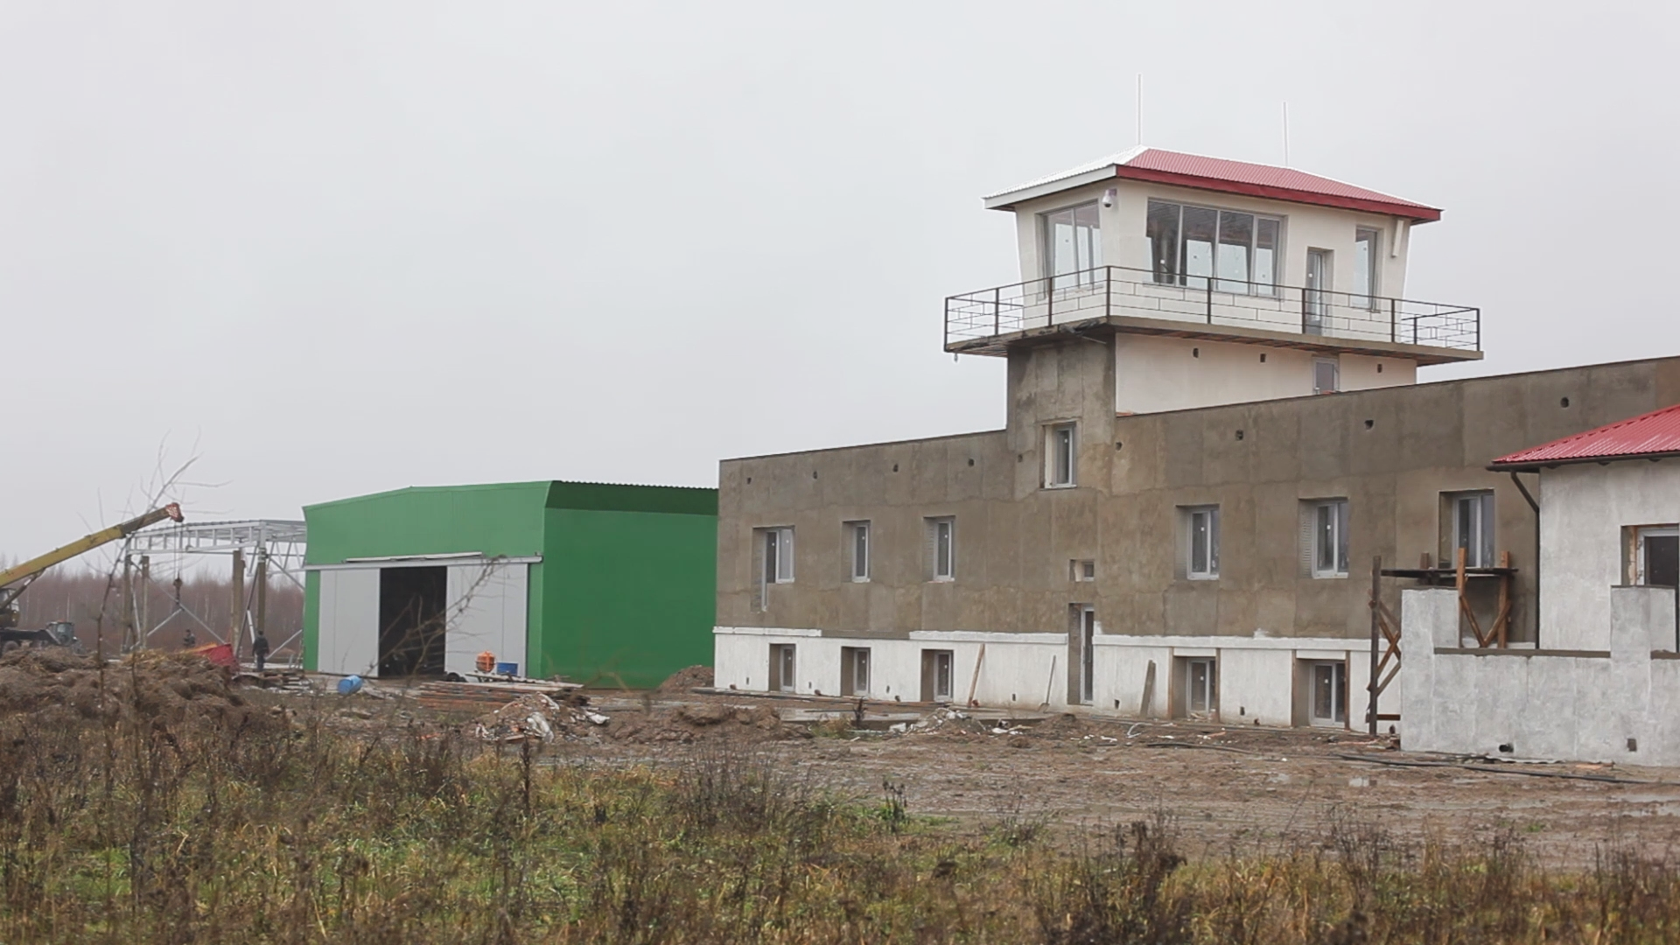
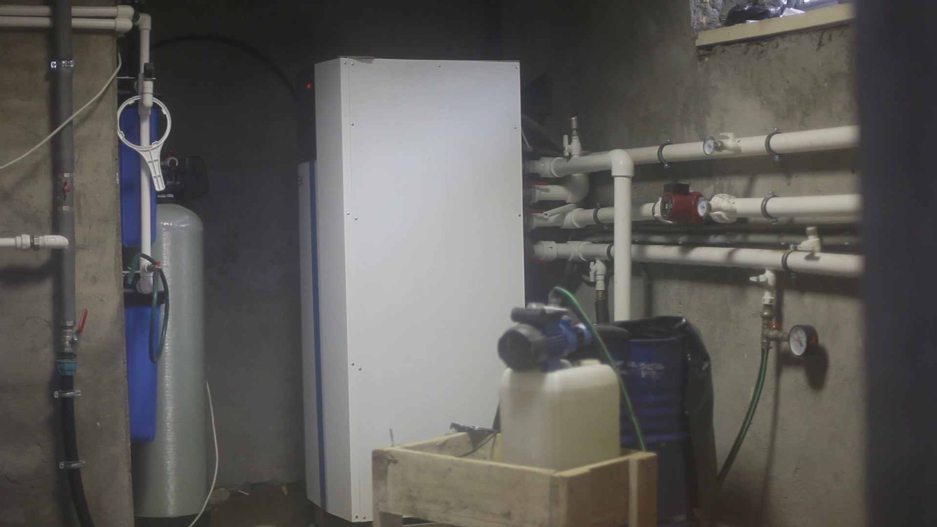
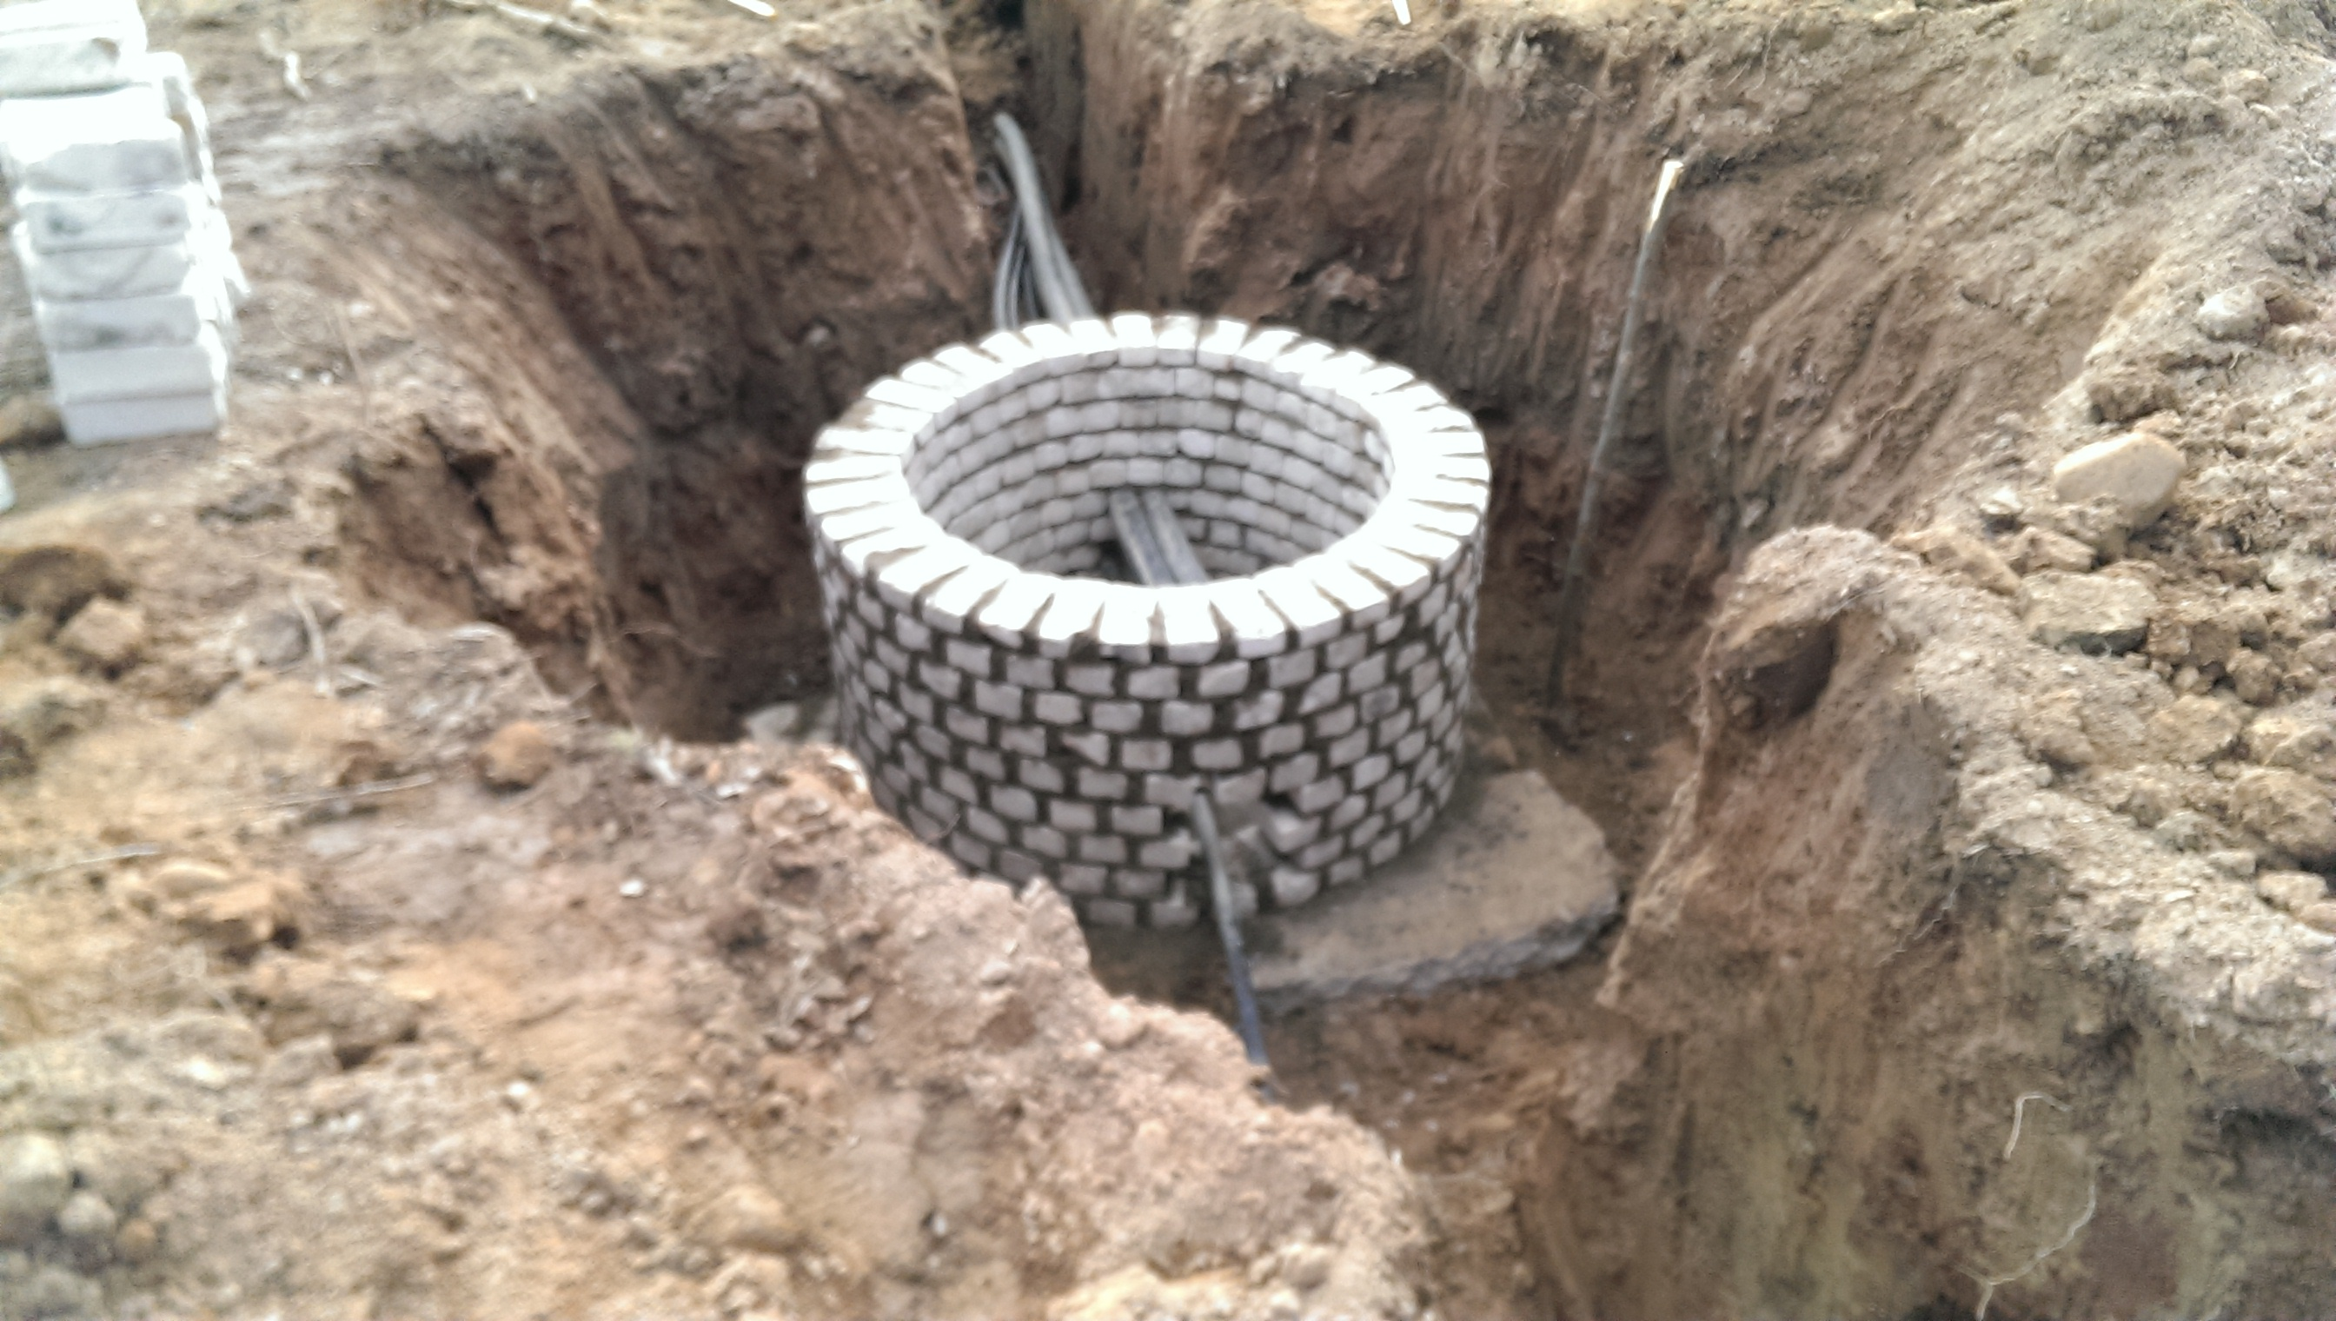
Псков: Аэродром
Данные объекта
Год реализации: 2015
Тепловой насос: BROSK Mark 1000, 100 кВт/ч
Общая площадь зданий: 840 м²
Отопление: радиаторы, теплый пол
Компания: Авиацентр «Середка»
Экономическая составляющая
Первоначальные вложения: 1.4 млн р.
Теплопотери за год: 240 МВт/ч (+ГВС: 20 МВт/ч)
Средние затраты на отопление электричесвтом: 620 тыс. р./год
Затраты тепловым насосом: 150 тыс. р./год
Экономия: 470 тыс р./год
Окупаемость: 3 года
Особенности
Три здания соединенные теплотрассой (150м) с общей котельной.
Горизонтальный геоколлектор выполненный заказчким площадью 1 Га.
Аэродром значительно удален от населенных пунктов и коммуникаций.
brosk
Тепловые насосы

Slide 5
Спасибо за внимание

